Slide 1
Integração (API)
Portal do Fornecedor

Slide 2

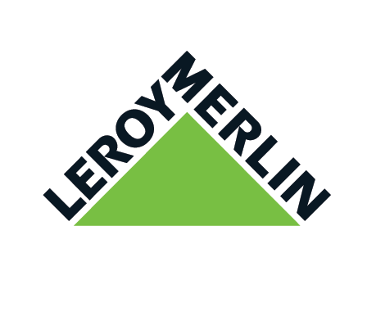
LEROY MERLIN BRASIL
Sumário
Integração de Sistemas via API
API de Pedidos
API de Estoque
API de Produtos
Integração Completa
Entre em Contato

Slide 3


Integração Sistêmica via API
Em busca de automatizar e agilizar a troca de informação entre Fornecedor e Leroy Merlin, disponibilizamos APIs para integração de Estoque, Pedidos e Produtos.
As APIs viabilizam que o Fornecedor integre as informações da Leroy Merlin ao seu sistema próprio, podendo unificar seu canal interno.
Fornecedor
Leroy Merlin

Slide 4

Própria
Via Integradora
Integradora
Fornecedor
Leroy Merlin
Fornecedor
Leroy Merlin
O fornecedor desenvolve a interação via API com seu time de desenvolvedores.
É necessário possuir um Time técnico com experiência no assunto.
O fornecedor contrata uma Integradora de sistemas para transmitir as informações, facilitando a rotina para os fornecedores e eliminando a necessidade de desenvolvimento interno. Através da integradora existem dois processos: automatizar o envio de uma planilha ou subir de forma manual. Assim a integradora envia a informação para nossa API de estoque, disponibilizando o produto para todas as Lojas e ecommerce. Integradoras que já fazem esse processo para nosso Fornecedores: Única e Business Integrator

Slide 5
LEROY MERLIN BRASIL
Integração de Pedidos
Receba os Pedidos em tempo real e diretamente no seu sistema, facilitando o processo operacional interno
4

Slide 6
LEROY MERLIN BRASIL
Como integrar?
Acesse a documentação técnica (swagger API Order) e entenda a viabilidade junto ao seu time técnico ou integradora
Abra um chamado pelo Portal do Fornecedor
Selecione a Categoria “Integração via API”
Primeira integração de API? Selecione a opção “Solicitação de Primeiro Acesso ao DevPortal”
Já possui uma Aplicação e precisa atualizar o CNPJ? Selecione a opção “Adição/Remoção de CNPJs no App Consumidor”
Está com dúvidas ou problemas? Selecione a opção “Suporte APIs”

Slide 7
LEROY MERLIN BRASIL
Integração de Estoque
Informe o estoque para nossas Lojas e possibilite a
Venda Estoque Fornecedor (VEF), na qual as Lojas da Leroy Merlin não precisam ter o item em estoque
4

Slide 8

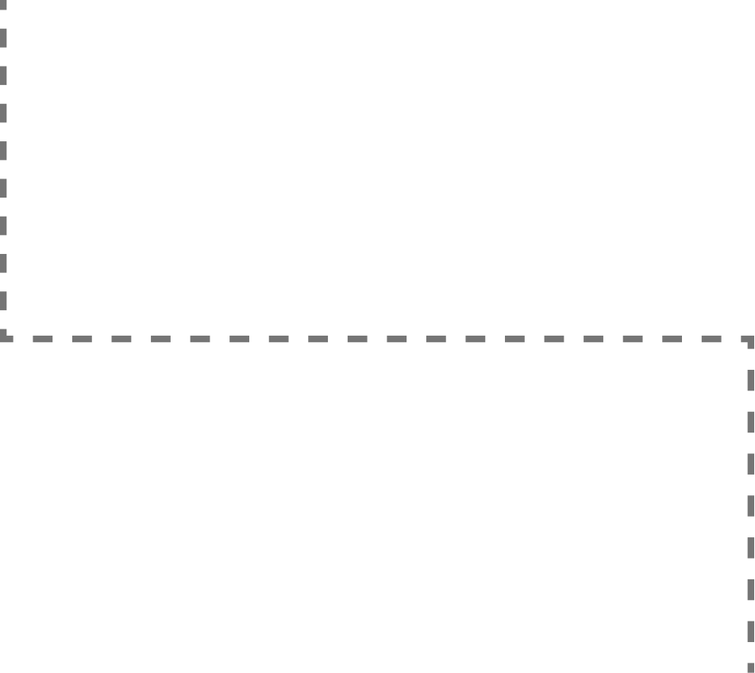

VEF: Como funciona
Através de uma API (ligação sistêmica), a Leroy Merlin visualiza o estoque do fornecedor que é destinado ao VEF. Garantindo a venda e o menor prazo de entrega.
O cliente poderá ter acesso aos itens VEF através das lojas, televendas ou site da Leroy Merlin. Assim que for efetuado a venda, haverá um processo, onde o fornecedor recebe o pedido de compra de acordo com a necessidade do cliente, isto é, o pedido mínimo e o acondicionamento são iguais ao pedido do cliente.

Slide 9
LEROY MERLIN BRASIL
Como integrar?
Acesse a documentação técnica (swagger API Stock) e entenda a viabilidade junto ao seu time técnico ou integradora
Abra um chamado pelo Portal do Fornecedor
Selecione a Categoria “Integração via API”
Primeira integração de API? Selecione a opção “Solicitação de Primeiro Acesso ao DevPortal”
Caso já tenha uma integração de API, selecione a opção “Suporte APIs”
Importante: Esse processo deve acontecer após acordo com o Gerente de Produto, seleção de gama, assinatura do aditivo e cadastro do produto como VEF.

Slide 10
LEROY MERLIN BRASIL
Integração de Produtos
Receba as informações sobre seus produtos na Leroy Merlin, sobre Cadastro, Gama, Topagem e Modalidade de Venda (ex: VEF/EDF/PEC)
4

Slide 11
LEROY MERLIN BRASIL
Como integrar?
Acesse a documentação técnica (swagger API Product) e entenda a viabilidade junto ao seu time técnico ou integradora
Abra um chamado pelo Portal do Fornecedor
Selecione a Categoria “Integração via API”
Caso seja sua primeira integração de API, selecione a opção “adição ou remoção de CNPJs no App Consumidor”
Caso já tenha uma integração de API, selecione a opção “Suporte APIs”

Slide 12



LEROY MERLIN BRASIL
Integralção completa
API Produto
API Estoque
API Pedidos
Entenda como seus produtos estão cadastrados na Leroy Merlin.
Veja quais produtos estão habilitados para receber a informação de estoque VEF.
Envie para as Leroy Merlin as informações o estoque de seus produtos para viabilizar a Venda VEF
Receba os Pedidos de Compra da Leroy Merlin
4

Slide 13
LEROY MERLIN BRASIL
Dúvidas
4

Slide 14
LEROY MERLIN BRASIL
Detalhamento de Campo
Estão na documentação (swagger): API Pedidos
API Estoque
API Produtos

Slide 15
LEROY MERLIN BRASIL
Como acessar a API?
As APIs de fornecedores são APIs no modelo REST e são acessíveis via requisição HTTP, de acordo com o acesso de cada um dos fornecedores.
É fornecido então uma URL onde o fornecedor pode realizar a chamada passando os devidos parâmetros e então receberá o resultado correto.
API Pedidos: Integração deve bater em nossa API e LM retornar os pedidos
Link da API de pedidos: https://api.leroymerlin.com.br/v1/orders
Abaixo, um exemplo de como chamar a API
https://api.leroymerlin.com.br/v1/orders/purchase/ordersByFiscalID/<CNPJ do Fornecedor>
API Estoque: Fornecedor envia informação de estoque para a Leroy consultar
Link da API de Stock : https://api-sit.leroymerlin.com.br/v1/stock.
Para que seja recebido o resultado, é necessário chamar com o seguinte método: /v1/stock/stockLevel, que pede 2 parâmetros obrigatórios, locationId e productId.
API Produtos: Fornecedor consome informações sobre o cadastro dos seus produtos
Link da API : https://api-sit.leroymerlin.com.br/v1/products.
Lembrando que é necessário possuir liberação e enviar nos 'header parameters' a chave de API de autenticação. Todos os métodos disponíveis estão no Swagger da API já informado anteriormente.

Slide 16
LEROY MERLIN BRASIL
Dificuldade em abrir o swagger
Basta Copiar o conteúdo e jogar nesse site:
https://editor.swagger.io/

Slide 17
LEROY MERLIN BRASIL
Qual o formato de arquivo?
Não existe arquivo. Os dados são trafegados em formato de texto, mais especificamente JSON, seja no recebimento, seja nas respostas das chamadas das APIs.
Para facilitar o processo o Fornecedor pode contratar uma integradora de sistemas. Ela costuma desenvolver um “painel” ou “upload” de planilha para integração do estoque

Slide 18
LEROY MERLIN BRASIL
Geração de Token
Sendo a última etapa, realizada junto com a Leroy,a forma de acesso das APIs são através de chave de acesso. Sempre que um fornecedor for devidamente cadastrado em nossa base, será fornecido um parâmetro de chave de API, que sempre deve ser enviado nos 'header parameters' das chamadas, segue um exemplo abaixo:
curl --location 'https://api.leroymerlin.com.br/v1/orders/purchase/ordersByFiscalID/<CNPJ FORNECEDOR>?orderNumber=<NUMERO DE ORDEM>' \
--header 'apiKey: <CHAVE DE ACESSO SECRETA>'
Lembrando que se trata de um dado extremamente sensível e deve ser compartilhado com o mínimo possível de pessoas.

Slide 19
LEROY MERLIN BRASIL
Qual a forma de autenticação?
A forma de acesso das APIs são através de chave de acesso. Sempre que um fornecedor for devidamente cadastrado em nossa base, será fornecido um parâmetro de chave de API, que sempre deve ser enviado nos 'header parameters' das chamadas, segue um exemplo abaixo:

Slide 20
LEROY MERLIN BRASIL
Entre em contato
4

Slide 21
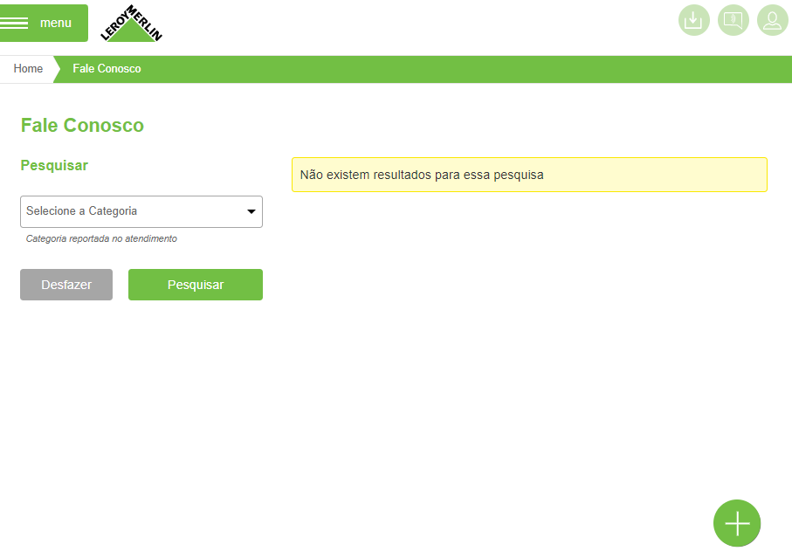
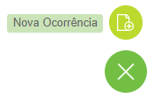
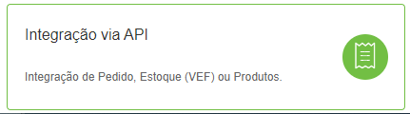
LEROY MERLIN BRASIL
Fale Conosco
Portal do Fornecedor > Menu > Fale Conosco > Nova Ocorrência > Funcionalidades do Portal > Integração via API

Slide 22

Estamos a diposição

